Slide 1

Муниципальное автономное дошкольное образовательное учреждение
«Центр развития ребенка – детский сад № 212» Советского района городского округа город Уфа Республики Башкортостан
Подготовили студентки 3 курса СДО профиль Логопедия:

Slide 2

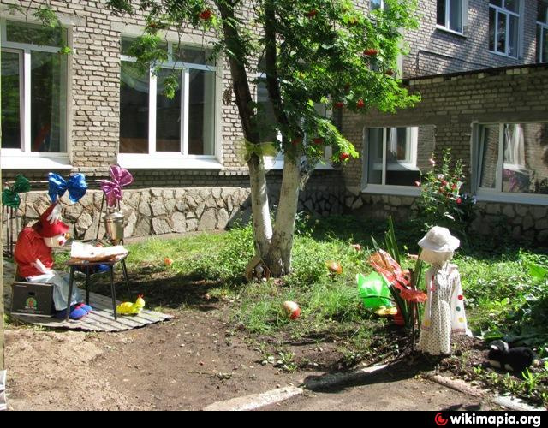
Детский сад № 212 функционирует с 28 ноября 1968г.
Открывала его Болдырева Александра Ивановна

Slide 3
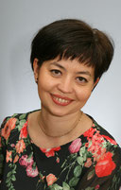
Ибрагимова Резеда Шаукатовна -заведующий, образование высшее, первая квалификационная категория .

Slide 4
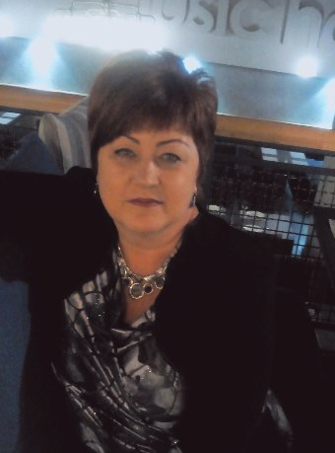
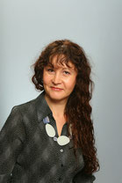
Насырова Елена Геннадьевна -
учитель-логопед, высшее,
высшая квалификационная
категория
Атауллина Елена
Талгатовна учитель-
логопед, высшее, высшая
квалификационная
категория, Медаль «100 лет
профсоюзному движению»

Slide 5
Программа ДОУ
Включает в себя:
Сведения о воспитанниках.
Возрастные особенности детей.
Заболеваемость.
Показатели по группам здоровья и физическому развитию.
Сведения о кадрах.
Реализуемая базисная программа.
Приоритетные направления деятельности ДОУ.
Цели и задачи ДОУ.
Особенности организации образовательного процесса.
Принципы и подходы к формированию программы.
Результаты освоения детьми Программы ДОУ
Педагогический мониторинг и диагностика в ДОУ.
Промежуточные результаты освоения образовательной программы детьми.
Итоговая оценка

Slide 6
СВЕДЕНИЯ О ПЕДАГОГИЧЕСКИХ КАДРАХ
Количество педагогов всего – 30
Из них: заведующий –1
старший воспитатель – 1
воспитатели – 23
музыкальный руководитель – 2
учитель-логопед – 2
педагог-психолог – 1

Slide 7
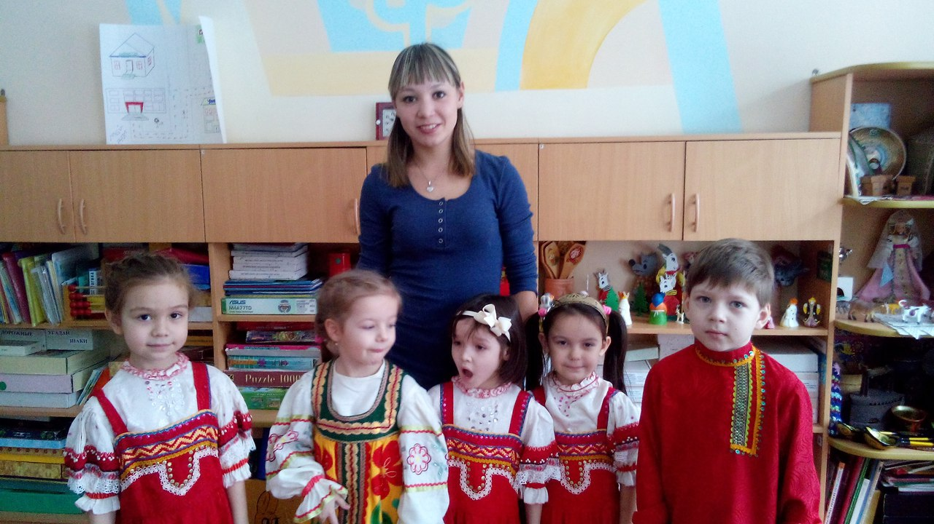
В нашей группе № 9 числится 10 детей. У них выявлено ОНР III уровня, а трое детей помимо ОНР имеют задержку психического развития (ЗПР).

Slide 8
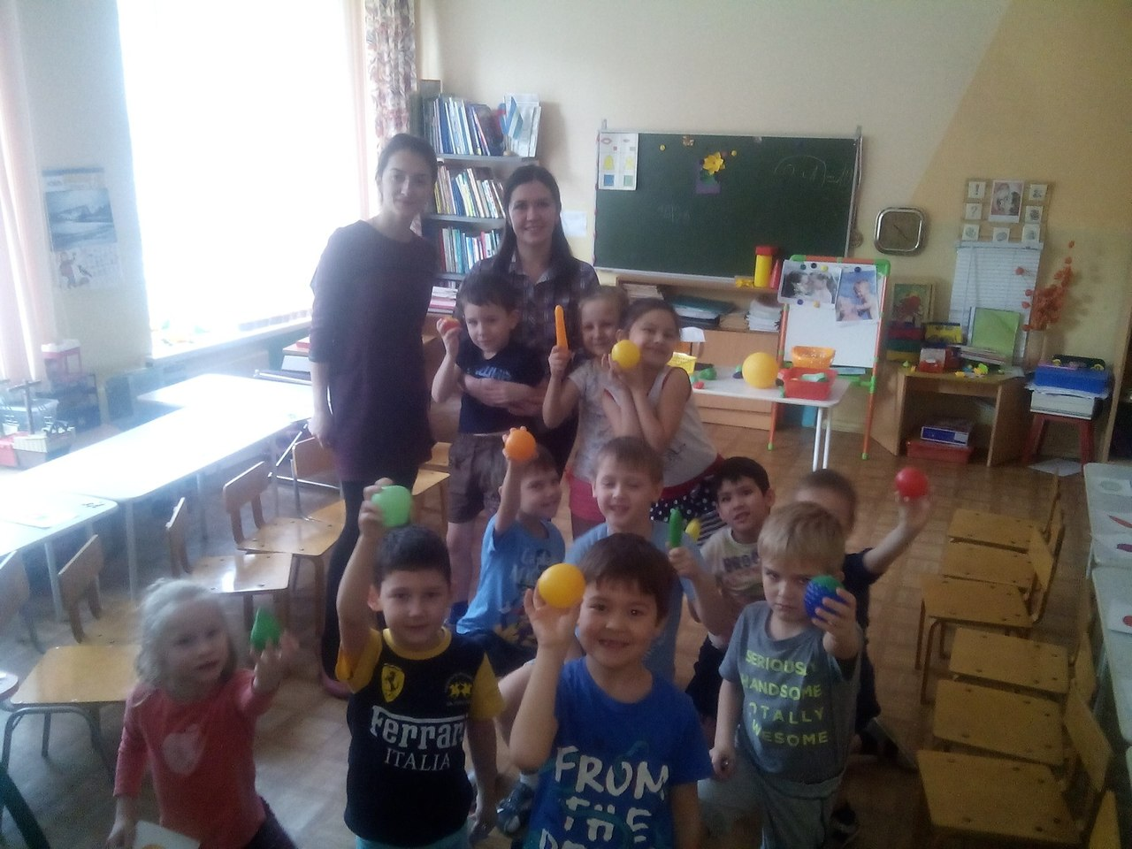
Подготовительная к школе группа №10.
В ней числится 15 детей 5-6 лет.

Slide 9
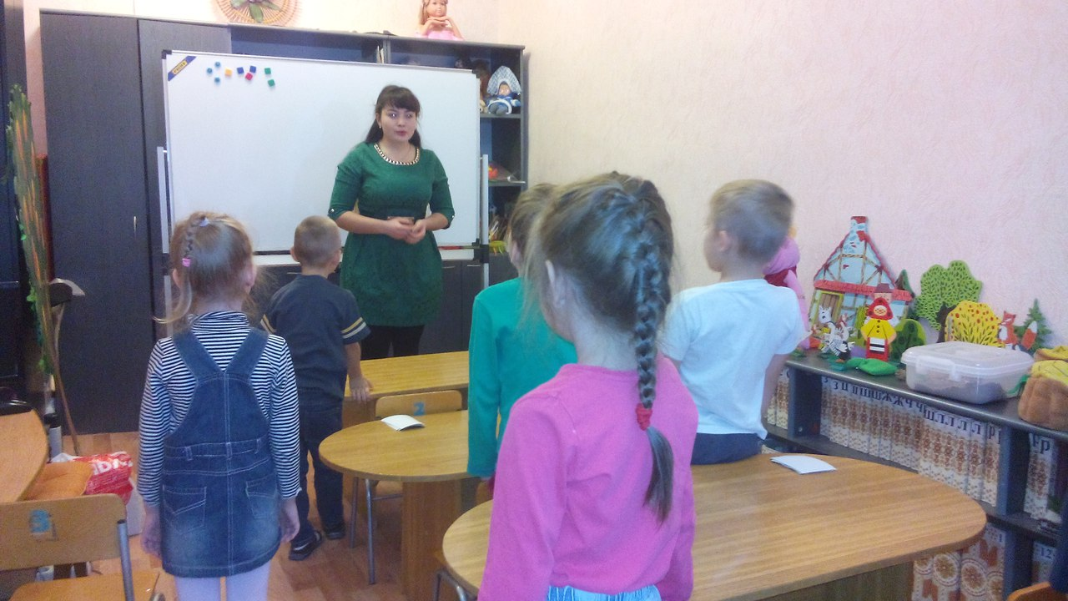
Нами проводились ежедневные фронтальные занятия.

Slide 10
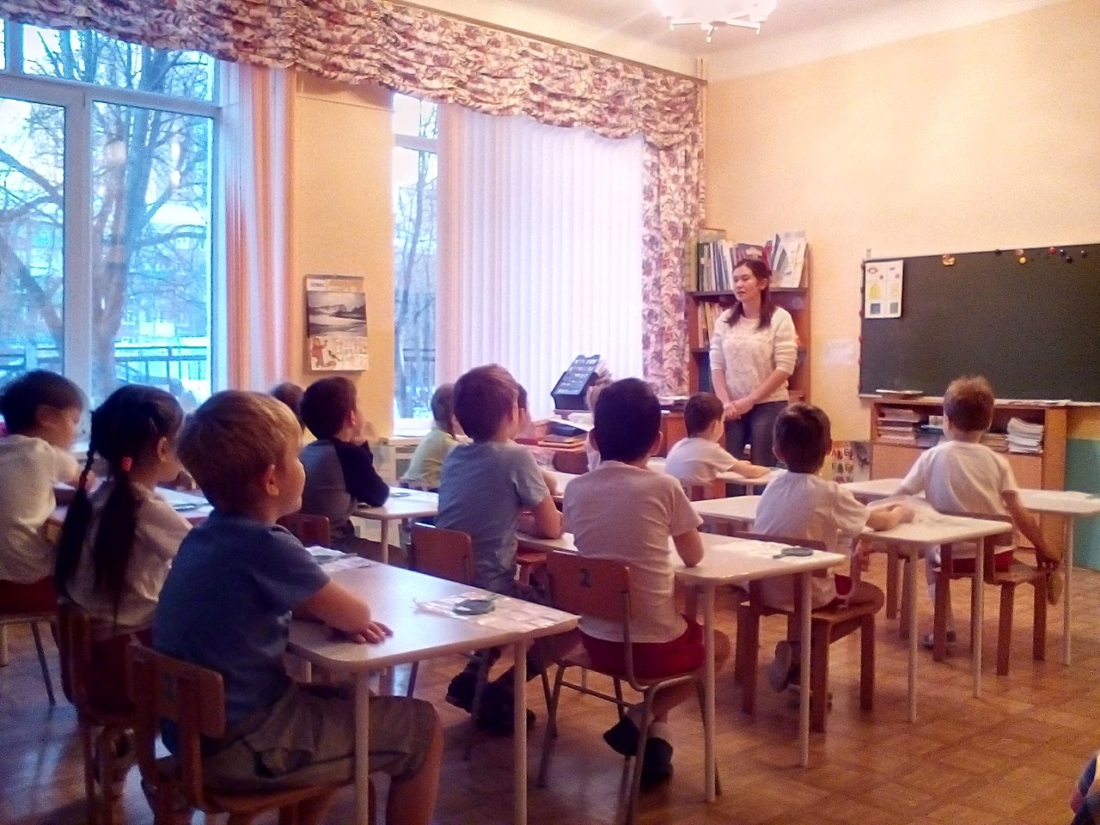

Slide 11
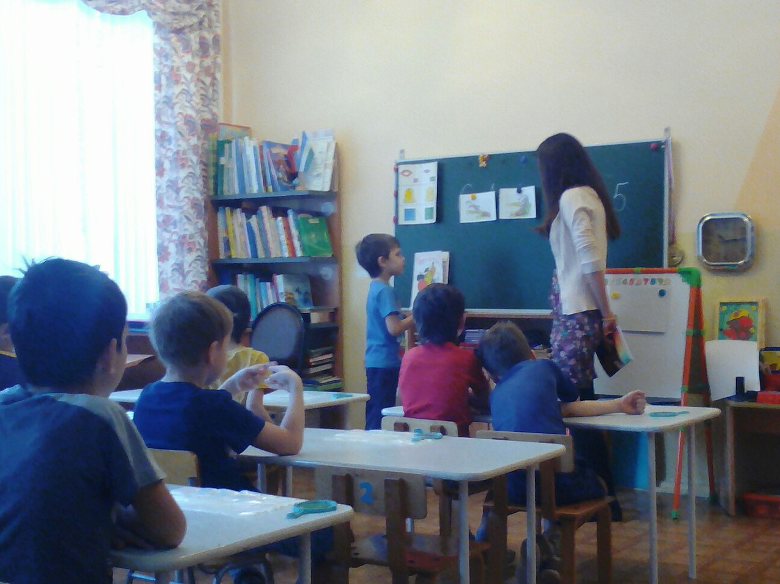

Slide 12
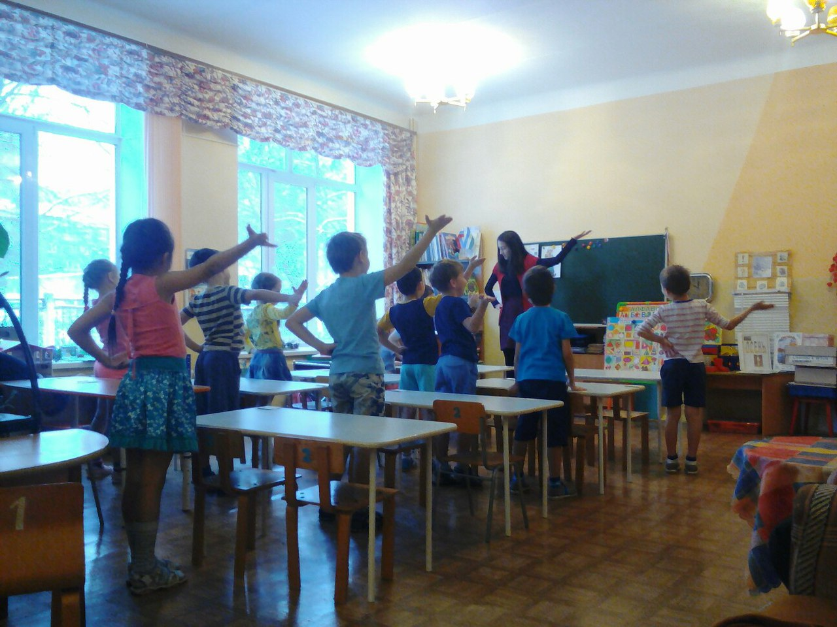

Slide 13
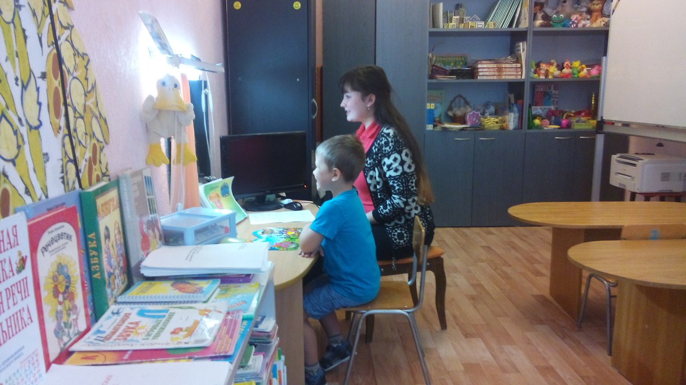
Также мы проводили индивидуальные занятия.

Slide 14
На последней неделе практики нами были проведены итоговые фронтальные и индивидуальные занятия.
Индивидуальное занятие Фазлетдиновой Алины на тему: «Подготовка артикуляционного аппарата к постановке звука [С]» .
Фронтальное занятие Фазлетдиновой Алины на тему: «Приставочные глаголы».
Индивидуальное занятие Галиахметовой Альмиры на тему: «Подготовка артикуляционного аппарата к постановке звука [Ш]».
Фронтальное занятие Галиахметовой Альмиры на тему: «Дательный падеж единственное число существительных».

Slide 15
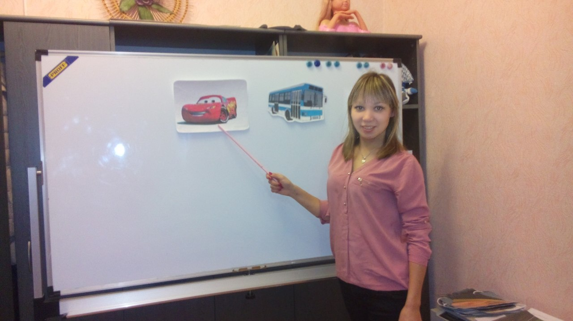

Slide 16
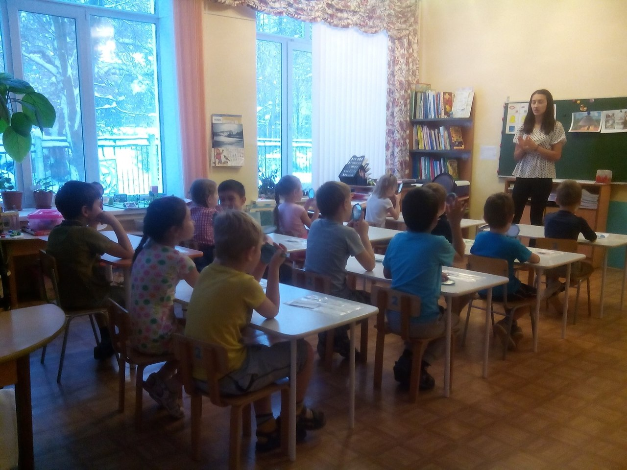
Индивидуальное занятие Низамутдиновой Элины на тему: «Автоматизация звука [С] в прямых слогах, словах и предложении» .
Фронтальное занятие Низамутдиновой Элины на тему: «Относительные прилагательные».

Slide 17
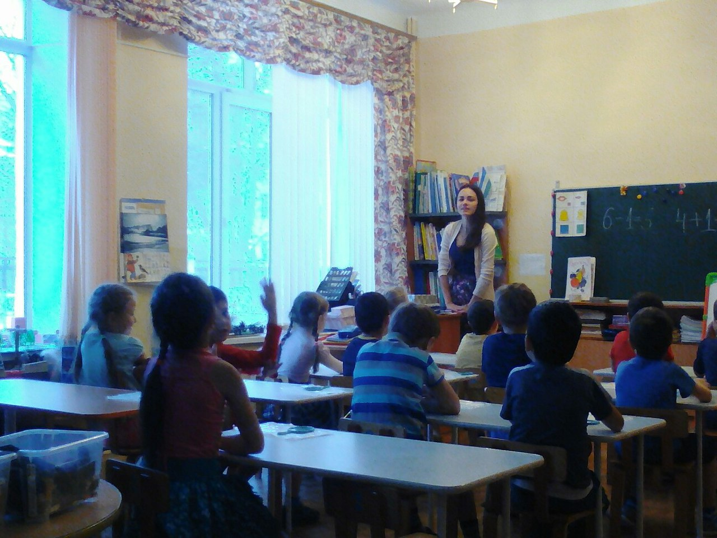
Индивидуальное занятие Сафиной Ляйсан на тему: «Автоматизация звука [Л] в прямых слогах, словах и предложении» .
Фронтальное занятие Сафиной Ляйсан на тему: «Звуки Ф - Фь ».

Slide 18
Индивидуальное занятие Гибадуллиной Гузели на тему: «Автоматизация звука [Ш] в прямых слогах, словах и предложении» .
Фронтальное занятие Гибадуллиной Гузели на тему: «Звуки В - Вь ».

Slide 19
Контакты
Учредитель: Городской округ город Уфа РБ в лице Администрации городского округа город Уфа РБ.
Адрес: 450059, г. Уфа, ул. Р. Зорге, 28/4
Телефоны:
(83472) 223-64-74 (факс),
(83472) 282-98-36
Е-mail: detsad 212_ufa@mail.ru
Сайт: http://detsad212.jimdo.com
Режим работы: с 7.00 до 19.00 часов
Заведующий: Ибрагимова Резеда Шаукатовна
Язык обучения: русский

